Slide 1
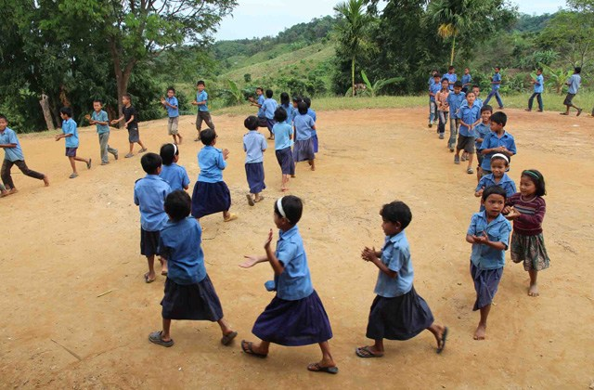



Slide 2

শিক্ষক পরিচিতি
নামঃউমা বিশ্বাস
সহকারী শিক্ষক
৮৪নং ফলসীর হাট সরকারি প্রাথমিক বিদ্যালয়

Slide 3
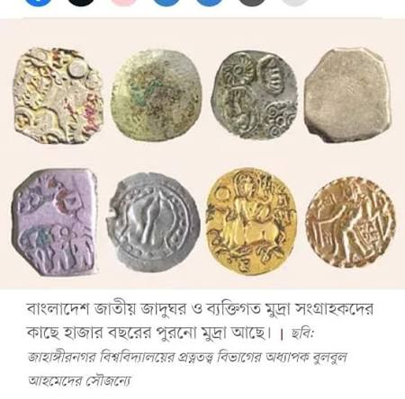
আজকের পাঠ
৫ম শ্রণি
বিষয়ঃবাওবি
অধ্যায়ঃ৬
বাংলাদেশের ঐতিহাসিক স্থান ও নিদর্শন
পাঠ ১:মহাস্থানগড় ও উয়ারী বটেশবর

Slide 4
শিক্ষণফল
6.১.১.বাংলাদেশের প্রধান প্রধান ঐতিহাসিক স্থান ও নিদর্শন চিহ্নিত করতে পারবে।
6.১.২.ঐতিহাসিক স্থান গুলোর ভৌগোলিক অবস্থান ,সময়কাল ও গুরুত্ব বর্ননা করতে পারবে।
6.১.৩.ঐতিহ্য ও সংস্কৃতি সংরক্ষনে সচেতন হবে।

Slide 5
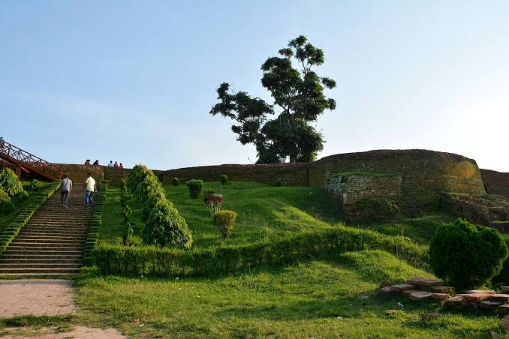
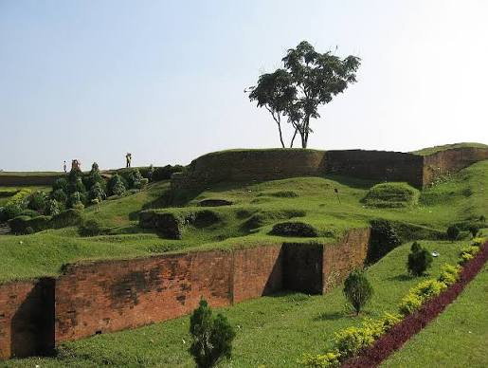
মহাস্থানগড়ে প্রাপ্ত প্রত্নতাত্ত্বিক স্থাপনা

Slide 6
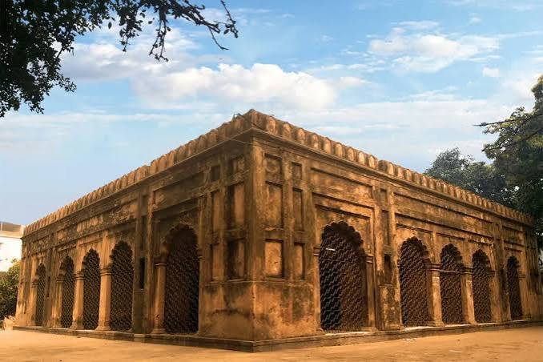
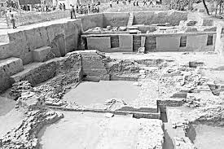
উয়ারী বটেশ্বর প্রাপ্ত স্থাপনা

Slide 7
মহাস্থানগড়
বগুড়া শহর থেকে প্রায় ১৩ কিলোমিটার উত্তরে করতোয়া নদীর তীরে মহাস্থানগড় অবস্থিত।মৌর্য আমলে এই স্থানটি পুন্ড্রনগর নামে পরিচিত ছিলো।এটি আয়তাকার ।উত্তর-দক্ষিনে ১৫০০ মিটার এবং পূর্ব –পশ্চিমে ১৪০০ মিটার বিস্তৃত।এখানে বৈরাগীর ভিটা,গোবিন্দ ভিটা,খোদার পাথর ভিটা প্রভৃতি প্রত্নস্থল আবিষ্কৃত হয়।এটি প্রায় ৬ মিটার উঁচু প্রাচীর দিয়ে বেষ্টিত।

Slide 8
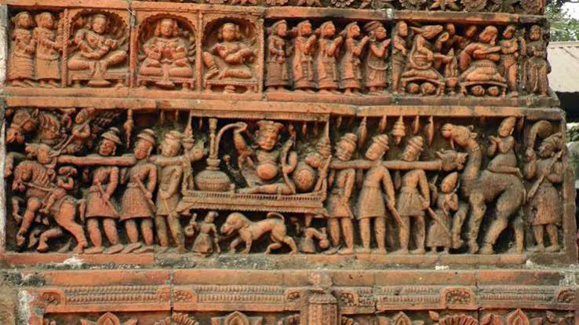
মহাস্থানগড়ে প্রাপ্ত নিদর্শনসমুহ
পোড়ামাটির ফলক,ভাস্কর্য,সবর্ণমূদ্রা,রৌপ্যমূদ্রা,কাচের পুতি।
প্রাচীন ব্রাহ্মী শিলা লিপি।
চওড়া খাদবিশিষ্ট প্রাচীন দুর্গ।
৩.৩৫ মিটার লম্বা ‘খোদাই পাথর’।

Slide 9
উয়ারী বটেশ্বর
নরসিংদী জেলার বেলাবো উপজেলার প্রায় ৩ কিলোমিটার পশ্চিমে উয়ারী ও বটেশ্বর দুইটি গ্রাম অবস্থিত।খ্রিষ্টপূর্ব ৪৫০ অব্দের মৌর্য আমলের পূর্বের নিদর্শন পাওয়া গেছে।এখানে গলিপথসহ ১৬০ মিটার রাস্তা পাওয়া গেছে। এখানে নগরায়নের পাশাপাশি নদী বন্দর এবং বানিজ্য নগর ও গড়ে উঠেছিলো।এই সভ্যতাটি সমুদ্র বাণিজ্যের সাথে সম্পর্কিত ছিল।

Slide 10
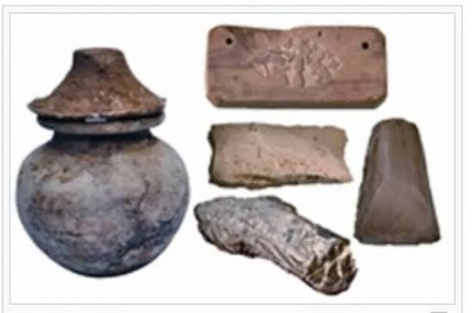
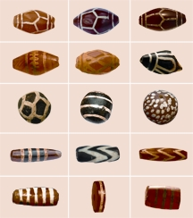
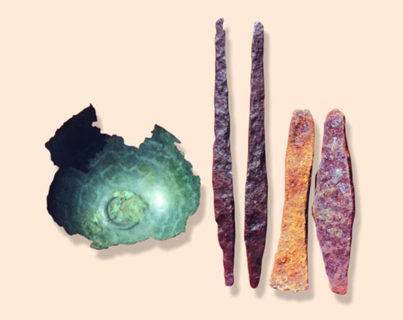
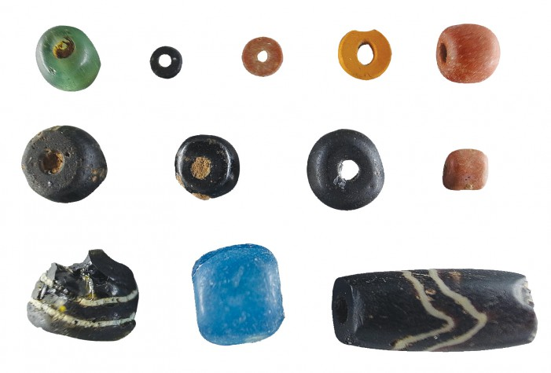
প্রাপ্ত নিদর্শনঃ
নানা ধরনের মৃৎ পাত্র
পাথরের হাতিয়ার
লৌহ নির্মিত বস্তু
পাথর ও কাচের পুঁতি

Slide 11
দলগত কাজ
মহাস্থানগড় ও উয়ারী বটেশ্বর প্রত্ননিদর্শনে র ছবি দেখি ও কি কি দেখেছি তা আলোচনা করে ছকে লিখি
মহাস্থানগড় | উয়ারী বটেশ্বর

Slide 12
একক কাজ
মহাস্থানগড় কোথায় অবস্থিত?
সমুদ্র বাণিজ্যের সাথে সম্পর্কিত সভ্যতার নাম কি?

Slide 13
পরিকল্পিত কাজ
মহাস্থানগড়ের সংক্ষিপ্ত বিবরন দেও।

Slide 14
মূল্যায়ন
শ্রেণিকক্ষ মূল্যায়ন/ধারাবাহিক মূল্যায়নঃ
পর্যবেক্ষন, আলোচনায় অংশগ্রহণ,ছক পূরণ এবং দলগত কাজের ভিত্তিতে তাৎক্ষণিক মূল্যায়ন।
সমষ্টিগত মূল্যায়নঃ
বর্ননামুলক প্রশ্নের উত্তর, সংক্ষিপ্ত প্রশ্নের উত্তর, শূন্যস্থান পূরণ,একক কাজের ভিত্তিতে মূল্যায়ন।

Slide 15
“আজকের ক্লাসে অংশগ্রহনের জন্য সবাইকে অনেক অনেক ধন্যবাদ
শুভ বিদায়

